Slide 1
第 12 章
流处理
Stream Processing
详细中文学习版
01 / 21
Notes:
Source: Martin Kleppmann and Chris Riccomini, Designing Data-Intensive Applications, 2nd ed., Chapter 12, book pages 487-529.
Source file: /Users/eve/projects/Designing-Data-Intensive-Applications/Designing Data Intensive Applications 2nd.pdf

Slide 2
第 12 章
本章结构
01
事件流
事件是某时刻发生事实的不可变记录
02
消息代理
直接消息传递延迟低，但恢复和回放能力有限
03
数据库与流
双写容易在部分失败时造成系统不一致
04
时间语义
事件时间描述业务发生时刻，处理时间描述系统观察时刻
05
状态与容错
流连接和聚合需要长期维护状态
02 / 21
Notes:
Source: Martin Kleppmann and Chris Riccomini, Designing Data-Intensive Applications, 2nd ed., Chapter 12, book pages 487-529.
Source file: /Users/eve/projects/Designing-Data-Intensive-Applications/Designing Data Intensive Applications 2nd.pdf

Slide 3
第 12 章
事件流
01
事件是某时刻发生事实的不可变记录
消息系统在生产者与消费者之间传递事件
持久日志按分区保存顺序并允许多个消费者独立重放
核心问题
它解决了什么问题？在故障、扩容和演化时会付出什么代价？
03 / 21
Notes:
Source: Martin Kleppmann and Chris Riccomini, Designing Data-Intensive Applications, 2nd ed., Chapter 12, book pages 487-529.
Source file: /Users/eve/projects/Designing-Data-Intensive-Applications/Designing Data Intensive Applications 2nd.pdf

Slide 4
第 12 章
事件流：设计权衡
01
适用条件：事件是某时刻发生事实的不可变记录
主要代价：围绕延迟、吞吐、一致性和运维复杂度评估
故障检查：节点、网络或依赖失效后，系统会暴露什么状态？
演化检查：数据格式、接口或拓扑变化时，能否滚动升级和回滚？
04 / 21
Notes:
Source: Martin Kleppmann and Chris Riccomini, Designing Data-Intensive Applications, 2nd ed., Chapter 12, book pages 487-529.
Source file: /Users/eve/projects/Designing-Data-Intensive-Applications/Designing Data Intensive Applications 2nd.pdf

Slide 5
第 12 章
消息代理
02
直接消息传递延迟低，但恢复和回放能力有限
日志型代理把消息保留策略与消费位置分开
分区带来并行度，也限定了顺序保证的范围
核心问题
它解决了什么问题？在故障、扩容和演化时会付出什么代价？
05 / 21
Notes:
Source: Martin Kleppmann and Chris Riccomini, Designing Data-Intensive Applications, 2nd ed., Chapter 12, book pages 487-529.
Source file: /Users/eve/projects/Designing-Data-Intensive-Applications/Designing Data Intensive Applications 2nd.pdf

Slide 6
第 12 章
消息代理：设计权衡
02
适用条件：直接消息传递延迟低，但恢复和回放能力有限
主要代价：围绕延迟、吞吐、一致性和运维复杂度评估
故障检查：节点、网络或依赖失效后，系统会暴露什么状态？
演化检查：数据格式、接口或拓扑变化时，能否滚动升级和回滚？
06 / 21
Notes:
Source: Martin Kleppmann and Chris Riccomini, Designing Data-Intensive Applications, 2nd ed., Chapter 12, book pages 487-529.
Source file: /Users/eve/projects/Designing-Data-Intensive-Applications/Designing Data Intensive Applications 2nd.pdf

Slide 7
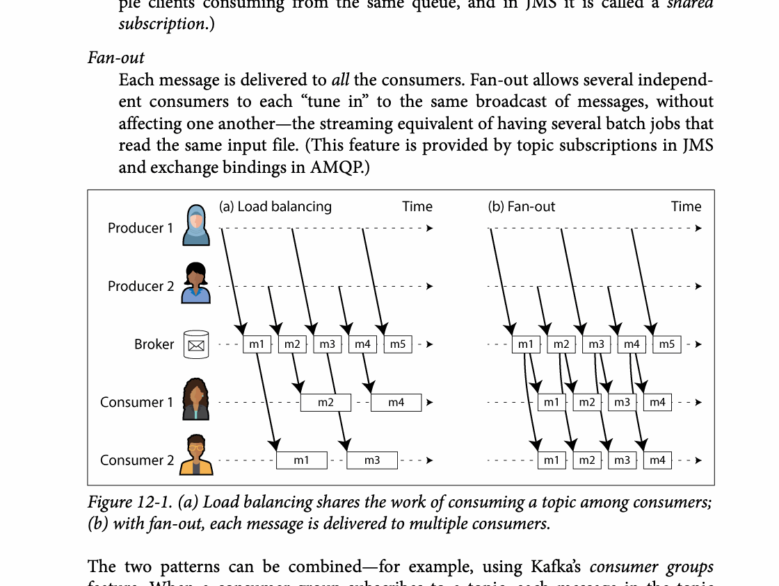
第 12 章
图 12-1：机制解释
图中展示
分区决定顺序范围，消费者分配决定并行度和交付方式。
为什么重要
消费者故障会触发重新投递，因此处理逻辑必须容忍重复。
阅读重点
沿箭头或时间轴逐步检查状态变化，并验证故障、重试和并发时结论是否仍成立。
07 / 21
Notes:
Source: Martin Kleppmann and Chris Riccomini, Designing Data-Intensive Applications, 2nd ed., Chapter 12, book pages 487-529. Figure 12-1, PDF page 517. Original caption: Figure 12-1. (a) Load balancing shares the work of consuming a topic among consumers;
Explanation: 分区决定顺序范围，消费者分配决定并行度和交付方式。 消费者故障会触发重新投递，因此处理逻辑必须容忍重复。 沿箭头或时间轴逐步检查状态变化，并验证故障、重试和并发时结论是否仍成立。
Source file: /Users/eve/projects/Designing-Data-Intensive-Applications/Designing Data Intensive Applications 2nd.pdf

Slide 8
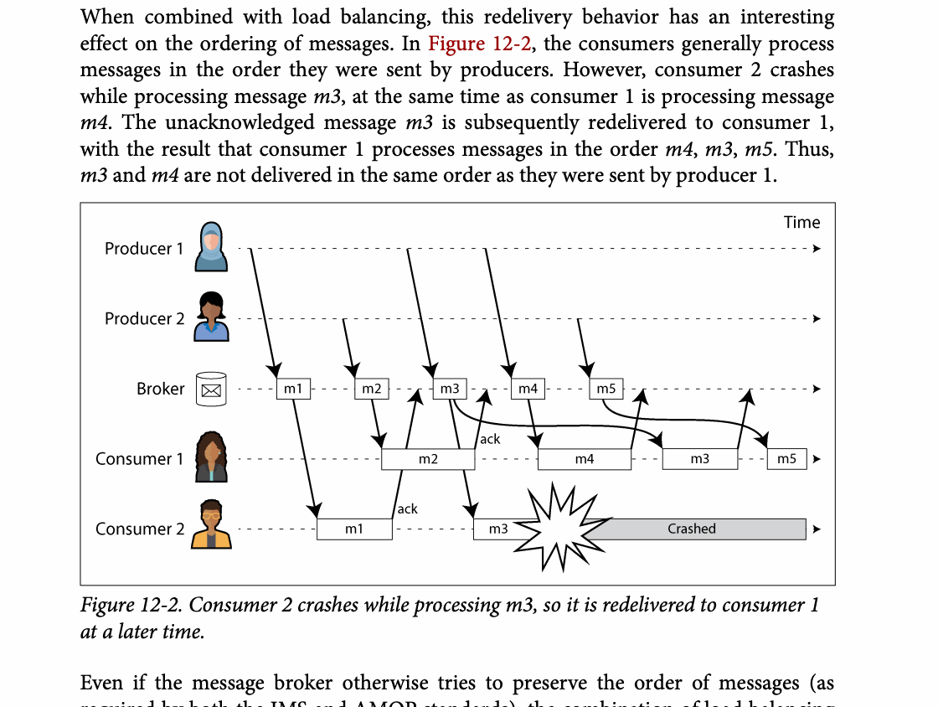
第 12 章
图 12-2：机制解释
图中展示
分区决定顺序范围，消费者分配决定并行度和交付方式。
为什么重要
消费者故障会触发重新投递，因此处理逻辑必须容忍重复。
阅读重点
沿箭头或时间轴逐步检查状态变化，并验证故障、重试和并发时结论是否仍成立。
08 / 21
Notes:
Source: Martin Kleppmann and Chris Riccomini, Designing Data-Intensive Applications, 2nd ed., Chapter 12, book pages 487-529. Figure 12-2, PDF page 518. Original caption: Figure 12-2. Consumer 2 crashes while processing m3, so it is redelivered to consumer 1
Explanation: 分区决定顺序范围，消费者分配决定并行度和交付方式。 消费者故障会触发重新投递，因此处理逻辑必须容忍重复。 沿箭头或时间轴逐步检查状态变化，并验证故障、重试和并发时结论是否仍成立。
Source file: /Users/eve/projects/Designing-Data-Intensive-Applications/Designing Data Intensive Applications 2nd.pdf

Slide 9
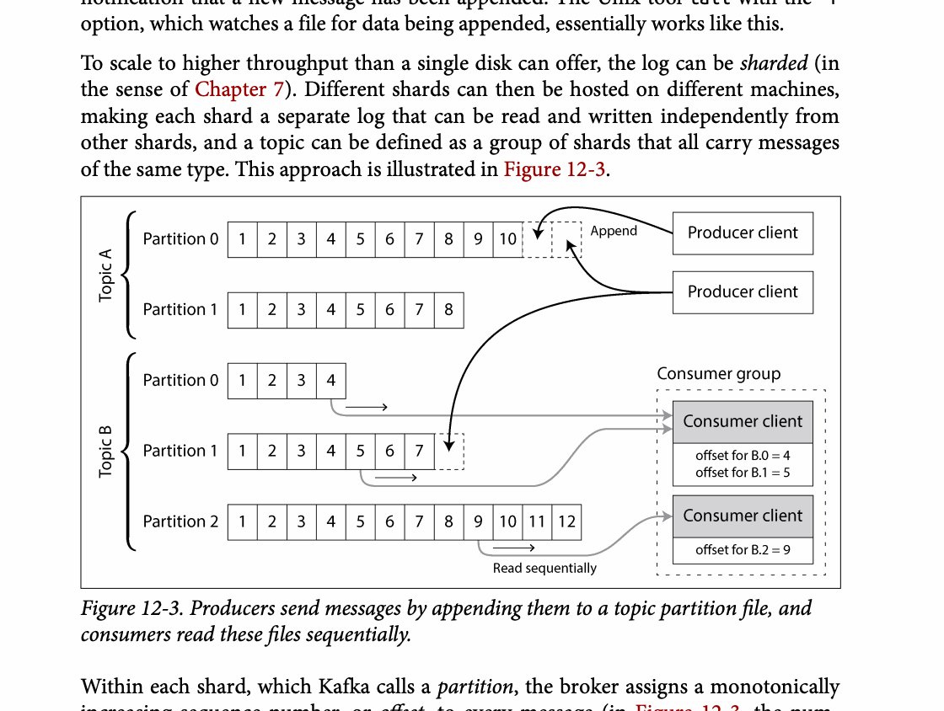
第 12 章
图 12-3：机制解释
图中展示
分区决定顺序范围，消费者分配决定并行度和交付方式。
为什么重要
消费者故障会触发重新投递，因此处理逻辑必须容忍重复。
阅读重点
沿箭头或时间轴逐步检查状态变化，并验证故障、重试和并发时结论是否仍成立。
09 / 21
Notes:
Source: Martin Kleppmann and Chris Riccomini, Designing Data-Intensive Applications, 2nd ed., Chapter 12, book pages 487-529. Figure 12-3, PDF page 520. Original caption: Figure 12-3. Producers send messages by appending them to a topic partition file, and
Explanation: 分区决定顺序范围，消费者分配决定并行度和交付方式。 消费者故障会触发重新投递，因此处理逻辑必须容忍重复。 沿箭头或时间轴逐步检查状态变化，并验证故障、重试和并发时结论是否仍成立。
Source file: /Users/eve/projects/Designing-Data-Intensive-Applications/Designing Data Intensive Applications 2nd.pdf

Slide 10
第 12 章
数据库与流
03
双写容易在部分失败时造成系统不一致
变更数据捕获从数据库日志产生可靠变化流
事件溯源把变化事实作为主数据，状态成为派生视图
核心问题
它解决了什么问题？在故障、扩容和演化时会付出什么代价？
10 / 21
Notes:
Source: Martin Kleppmann and Chris Riccomini, Designing Data-Intensive Applications, 2nd ed., Chapter 12, book pages 487-529.
Source file: /Users/eve/projects/Designing-Data-Intensive-Applications/Designing Data Intensive Applications 2nd.pdf

Slide 11
第 12 章
数据库与流：设计权衡
03
适用条件：双写容易在部分失败时造成系统不一致
主要代价：围绕延迟、吞吐、一致性和运维复杂度评估
故障检查：节点、网络或依赖失效后，系统会暴露什么状态？
演化检查：数据格式、接口或拓扑变化时，能否滚动升级和回滚？
11 / 21
Notes:
Source: Martin Kleppmann and Chris Riccomini, Designing Data-Intensive Applications, 2nd ed., Chapter 12, book pages 487-529.
Source file: /Users/eve/projects/Designing-Data-Intensive-Applications/Designing Data Intensive Applications 2nd.pdf

Slide 12
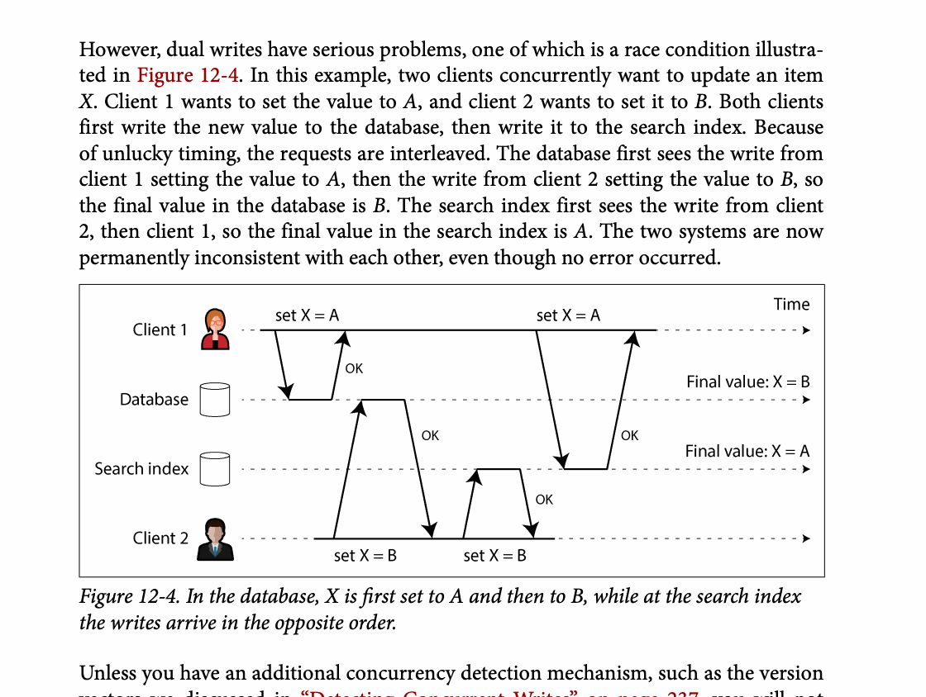
第 12 章
图 12-4：机制解释
图中展示
数据库已提交变化被捕获并传播到派生系统。
为什么重要
CDC 用有序且可重放的变更流替代容易不一致的双写。
阅读重点
沿箭头或时间轴逐步检查状态变化，并验证故障、重试和并发时结论是否仍成立。
12 / 21
Notes:
Source: Martin Kleppmann and Chris Riccomini, Designing Data-Intensive Applications, 2nd ed., Chapter 12, book pages 487-529. Figure 12-4, PDF page 526. Original caption: Figure 12-4. In the database, X is first set to A and then to B, while at the search index
Explanation: 数据库已提交变化被捕获并传播到派生系统。 CDC 用有序且可重放的变更流替代容易不一致的双写。 沿箭头或时间轴逐步检查状态变化，并验证故障、重试和并发时结论是否仍成立。
Source file: /Users/eve/projects/Designing-Data-Intensive-Applications/Designing Data Intensive Applications 2nd.pdf

Slide 13
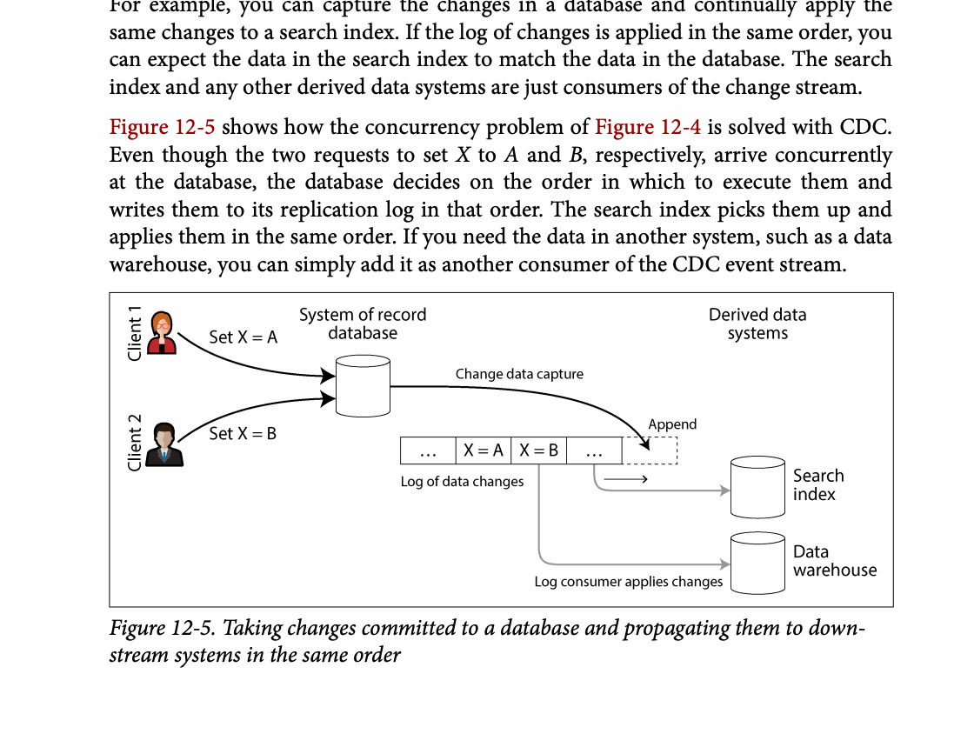
第 12 章
图 12-5：机制解释
图中展示
数据库已提交变化被捕获并传播到派生系统。
为什么重要
CDC 用有序且可重放的变更流替代容易不一致的双写。
阅读重点
沿箭头或时间轴逐步检查状态变化，并验证故障、重试和并发时结论是否仍成立。
13 / 21
Notes:
Source: Martin Kleppmann and Chris Riccomini, Designing Data-Intensive Applications, 2nd ed., Chapter 12, book pages 487-529. Figure 12-5, PDF page 527. Original caption: Figure 12-5. Taking changes committed to a database and propagating them to down‐
Explanation: 数据库已提交变化被捕获并传播到派生系统。 CDC 用有序且可重放的变更流替代容易不一致的双写。 沿箭头或时间轴逐步检查状态变化，并验证故障、重试和并发时结论是否仍成立。
Source file: /Users/eve/projects/Designing-Data-Intensive-Applications/Designing Data Intensive Applications 2nd.pdf

Slide 14
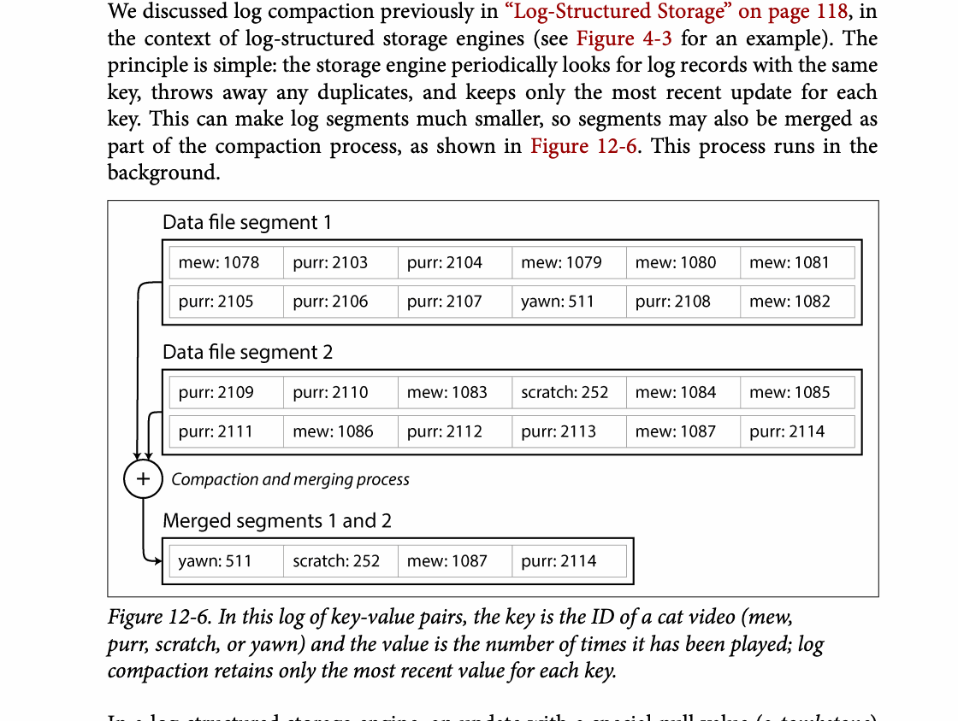
第 12 章
图 12-6：机制解释
图中展示
该图具体展示：In this log of key-value pairs, the key is the ID of a cat video (mew,
为什么重要
它把本章的抽象概念落实到数据流、时间线或状态转换。
阅读重点
重点检查参与者、数据流向、操作顺序和图中隐含的系统假设。
14 / 21
Notes:
Source: Martin Kleppmann and Chris Riccomini, Designing Data-Intensive Applications, 2nd ed., Chapter 12, book pages 487-529. Figure 12-6, PDF page 529. Original caption: Figure 12-6. In this log of key-value pairs, the key is the ID of a cat video (mew,
Explanation: 该图具体展示：In this log of key-value pairs, the key is the ID of a cat video (mew, 它把本章的抽象概念落实到数据流、时间线或状态转换。 重点检查参与者、数据流向、操作顺序和图中隐含的系统假设。
Source file: /Users/eve/projects/Designing-Data-Intensive-Applications/Designing Data Intensive Applications 2nd.pdf

Slide 15
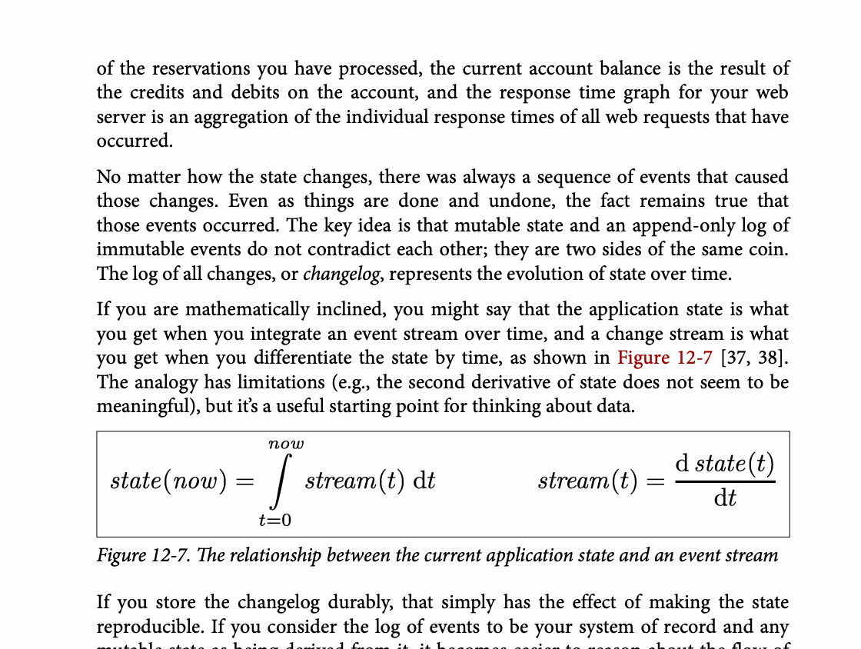
第 12 章
图 12-7：机制解释
图中展示
该图说明事件日志如何维护当前状态或时间窗口。
为什么重要
正确性取决于重放、事件时间、迟到数据和状态恢复规则。
阅读重点
沿箭头或时间轴逐步检查状态变化，并验证故障、重试和并发时结论是否仍成立。
15 / 21
Notes:
Source: Martin Kleppmann and Chris Riccomini, Designing Data-Intensive Applications, 2nd ed., Chapter 12, book pages 487-529. Figure 12-7, PDF page 533. Original caption: Figure 12-7. The relationship between the current application state and an event stream
Explanation: 该图说明事件日志如何维护当前状态或时间窗口。 正确性取决于重放、事件时间、迟到数据和状态恢复规则。 沿箭头或时间轴逐步检查状态变化，并验证故障、重试和并发时结论是否仍成立。
Source file: /Users/eve/projects/Designing-Data-Intensive-Applications/Designing Data Intensive Applications 2nd.pdf

Slide 16
第 12 章
时间语义
04
事件时间描述业务发生时刻，处理时间描述系统观察时刻
水位线估计输入进度，窗口聚合处理无界数据
迟到事件需要明确允许延迟、修正和最终完成策略
核心问题
它解决了什么问题？在故障、扩容和演化时会付出什么代价？
16 / 21
Notes:
Source: Martin Kleppmann and Chris Riccomini, Designing Data-Intensive Applications, 2nd ed., Chapter 12, book pages 487-529.
Source file: /Users/eve/projects/Designing-Data-Intensive-Applications/Designing Data Intensive Applications 2nd.pdf

Slide 17
第 12 章
时间语义：设计权衡
04
适用条件：事件时间描述业务发生时刻，处理时间描述系统观察时刻
主要代价：围绕延迟、吞吐、一致性和运维复杂度评估
故障检查：节点、网络或依赖失效后，系统会暴露什么状态？
演化检查：数据格式、接口或拓扑变化时，能否滚动升级和回滚？
17 / 21
Notes:
Source: Martin Kleppmann and Chris Riccomini, Designing Data-Intensive Applications, 2nd ed., Chapter 12, book pages 487-529.
Source file: /Users/eve/projects/Designing-Data-Intensive-Applications/Designing Data Intensive Applications 2nd.pdf

Slide 18
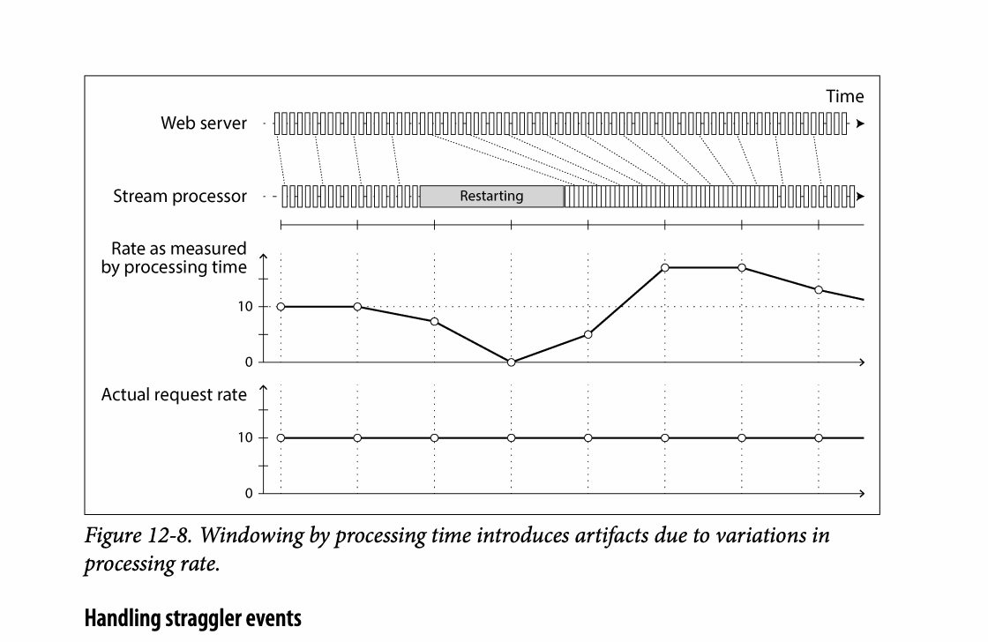
第 12 章
图 12-8：机制解释
图中展示
该图说明事件日志如何维护当前状态或时间窗口。
为什么重要
正确性取决于重放、事件时间、迟到数据和状态恢复规则。
阅读重点
沿箭头或时间轴逐步检查状态变化，并验证故障、重试和并发时结论是否仍成立。
18 / 21
Notes:
Source: Martin Kleppmann and Chris Riccomini, Designing Data-Intensive Applications, 2nd ed., Chapter 12, book pages 487-529. Figure 12-8, PDF page 544. Original caption: Figure 12-8. Windowing by processing time introduces artifacts due to variations in
Explanation: 该图说明事件日志如何维护当前状态或时间窗口。 正确性取决于重放、事件时间、迟到数据和状态恢复规则。 沿箭头或时间轴逐步检查状态变化，并验证故障、重试和并发时结论是否仍成立。
Source file: /Users/eve/projects/Designing-Data-Intensive-Applications/Designing Data Intensive Applications 2nd.pdf

Slide 19
第 12 章
状态与容错
05
流连接和聚合需要长期维护状态
检查点把处理位置与状态快照协调起来
端到端正确性还要求接收端支持事务或幂等写入
核心问题
它解决了什么问题？在故障、扩容和演化时会付出什么代价？
19 / 21
Notes:
Source: Martin Kleppmann and Chris Riccomini, Designing Data-Intensive Applications, 2nd ed., Chapter 12, book pages 487-529.
Source file: /Users/eve/projects/Designing-Data-Intensive-Applications/Designing Data Intensive Applications 2nd.pdf

Slide 20
第 12 章
状态与容错：设计权衡
05
适用条件：流连接和聚合需要长期维护状态
主要代价：围绕延迟、吞吐、一致性和运维复杂度评估
故障检查：节点、网络或依赖失效后，系统会暴露什么状态？
演化检查：数据格式、接口或拓扑变化时，能否滚动升级和回滚？
20 / 21
Notes:
Source: Martin Kleppmann and Chris Riccomini, Designing Data-Intensive Applications, 2nd ed., Chapter 12, book pages 487-529.
Source file: /Users/eve/projects/Designing-Data-Intensive-Applications/Designing Data Intensive Applications 2nd.pdf

Slide 21
第 12 章
复习与应用
用一句话说明本章解决的核心问题。
选择一个机制，列出它成立所依赖的假设。
描述一个故障场景，并解释系统如何恢复。
把本章权衡应用到你正在设计的一个系统。
21 / 21
Notes:
Source: Martin Kleppmann and Chris Riccomini, Designing Data-Intensive Applications, 2nd ed., Chapter 12, book pages 487-529.
Source file: /Users/eve/projects/Designing-Data-Intensive-Applications/Designing Data Intensive Applications 2nd.pdf

